Slide 1
BALANCEAMENTO DE COEFICIENTES DE EQUAÇÕES QUÍMICAS

Slide 2
Introdução
Equação química é a representação simbólica e abreviada de uma reação química (ou fenômeno químico).
Equação iônica é a equação química em que aparecem íons, além de átomos e moléculas.

Slide 3
Introdução
Acertar os coeficientes ou balancear uma equação química é igualar o número total de átomos de cada elemento, no primeiro e no segundo membros da equação.
Existem vários métodos de balanceamento de uma equação química, porém o mais simples é o chamado método por tentativas, com as regras a seguir.

Slide 4
Regras Práticas
Regra (a): raciocinar com o elemento (ou radical) que aparece apenas uma vez no primeiro e no segundo membros da equação.
Regra (b): preferir o elemento (ou radical) que possua índices maiores.
Regra (c): escolhido o elemento (ou radical), transpor seus índices de um membro para outro, usando-os como coeficientes.
Regra (d): prosseguir com os outros elementos (ou radicais), usando o mesmo raciocínio, até o final do balanceamento.

Slide 5
Exemplo 1
BALANCEAR A EQUAÇÃO => Al + O₂ Al₂O₃
Regra (a): indiferente para Al ou O.
Regra (b): preferimos o O, que possui índices maiores ( 2 e 3).
Regra (c): Al + 3O₂ 2Al₂O₃ e
Regra (d): agora só falta acertar o Al:
4Al + 3O₂ 2Al₂O₃ CONCLUSÃO
2 x 2= 4
4Al + 3O₂ 2Al₂O₃

Slide 6
Exemplo 2
BALANCEAR A EQUAÇÃO=> CaO + P₂O₅ Ca₃(PO₄)₂
Regra (a): devemos raciocinar com o Ca ou o P, porque o O já aparece duas vezes no primeiro membro (no CaO e no P₂O₅).
Regra (b): preferimos o Ca, que possui índices maiores (1 e 3).
Regra (c): 3Ca₁O + P₂O₅ 1Ca₃(PO₄)₂

Slide 7
Exemplo 2
Regra (d): por fim, acertamos o P.
3Ca₁O + 1P₂O₅ 1Ca₃(P₁O₄)₂
CONCLUSÃO
3CaO + P₂O₅ Ca₃(PO₄)₂ e

Slide 8
Exemplo 3
BALANCEAR A EQUAÇÃO:
Al(OH)₃ + H₂SO₄ Al₂(SO₄)₃ + H₂O
Regra (a): devemos raciocinar com o Al, o S ou com o radical ${SO}_{4}^{2−}$ e não com o H e o O, que aparecem várias vezes.
Regra (b): preferimos o ${SO}_{4}^{2−}$, que apresenta índices maiores (1 e 3).
Regra (c):
Al(OH)₃ + 3H₂(SO4)₁ 1Al₂(SO₄)₃ + H₂O

Slide 9
Exemplo 3
Regra (d): prosseguimos com o Al:
2Al(OH)₃ + 3H₂(SO4)₁ 1Al₂(SO₄)₃ + H₂O
Finalmente, o coeficiente da água pode ser acertado pela contagem dos H ou dos O:
2Al(OH)₃ + 3H₂SO4 Al₂(SO₄)₃ + H₂O
1 x 2=2

Slide 10
Revisão
O que é equação química?
O que é equação iônica?
O que é balancear uma espécie química?

Slide 11
Exercícios

Slide 12
Exercícios

Slide 13
Classificação das Reações Químicas
Reações de Síntese ou de Adição
Reações de Análise ou de Decomposição
Reações de Deslocamento ou de Substituição ou de Simples Troca
Reações de Dupla Troca ou de Dupla Substituição

Slide 14
Classificação das Reações Químicas
a) Reações de Síntese ou de Adição
Ocorrem quando duas ou mais substâncias reagem, produzindo uma única substância mais complexa.
EXEMPLOS
C + O₂ CO₂
S + O₂ SO₂
CaO + H₂O Ca(OH)₂
Δ
Δ

Slide 15
Classificação das Reações Químicas
b) Reações de Análise ou de Decomposição
Ocorrem quando uma substância se divide em duas ou mais substâncias de estruturas mais simples.
EXEMPLOS
2HgO 2Hg + O₂
2KClO₃ 2KCl + 3O₂
Δ
Δ
MnO₂

Slide 16
Classificação das Reações Químicas
b) Reações de Análise ou de Decomposição
Certas reações de análise ou de decomposição recebem nomes especiais como:
Pirólise
Fotólise
Eletrólise

Slide 17
Classificação das Reações Químicas
b) Reações de Análise ou de Decomposição
PIRÓLISE- decomposição pelo calor. Na indústria é também chamado de calcinação.
2Cu(NO₃)₂ 2CuO + 4NO₂ + O₂
Δ

Slide 18
Classificação das Reações Químicas
b) Reações de Análise ou de Decomposição
FOTÓLISE- decomposição pela luz.
2H₂O₂ H₂O + O₂
ELETRÓLISE- decomposição pela eletricidade.
2H₂O 2H₂ + O₂
luz
eletrólise

Slide 19
Classificação das Reações Químicas
c) Reações de Deslocamento ou de Substituição ou de Simples Troca
Ocorre quando uma substância simples reage com uma substância composta e “desloca” desta última um a nova substância simples.
Fe + 2HCl FeCl₂ + H₂

Slide 20
Classificação das Reações Químicas
d) Reações de Dupla Troca ou de Dupla Substituição
Ocorre quando dois compostos reagem, permutando entre si dois elementos ou radicais e dando origem a dois novos compostos.
NaCl + AgNO₃ AgCl + NaNO₃
HCl + NaOH NaCl + HOH (ou H₂O)

Slide 21
Revisão
Quando uma reação química pode ser classificada como reação de síntese?
Quando uma reação química pode ser classificada como reação de análise?
O que ocorre em uma reação de deslocamento?
O que ocorre em uma reação de dupla troca?

Slide 22
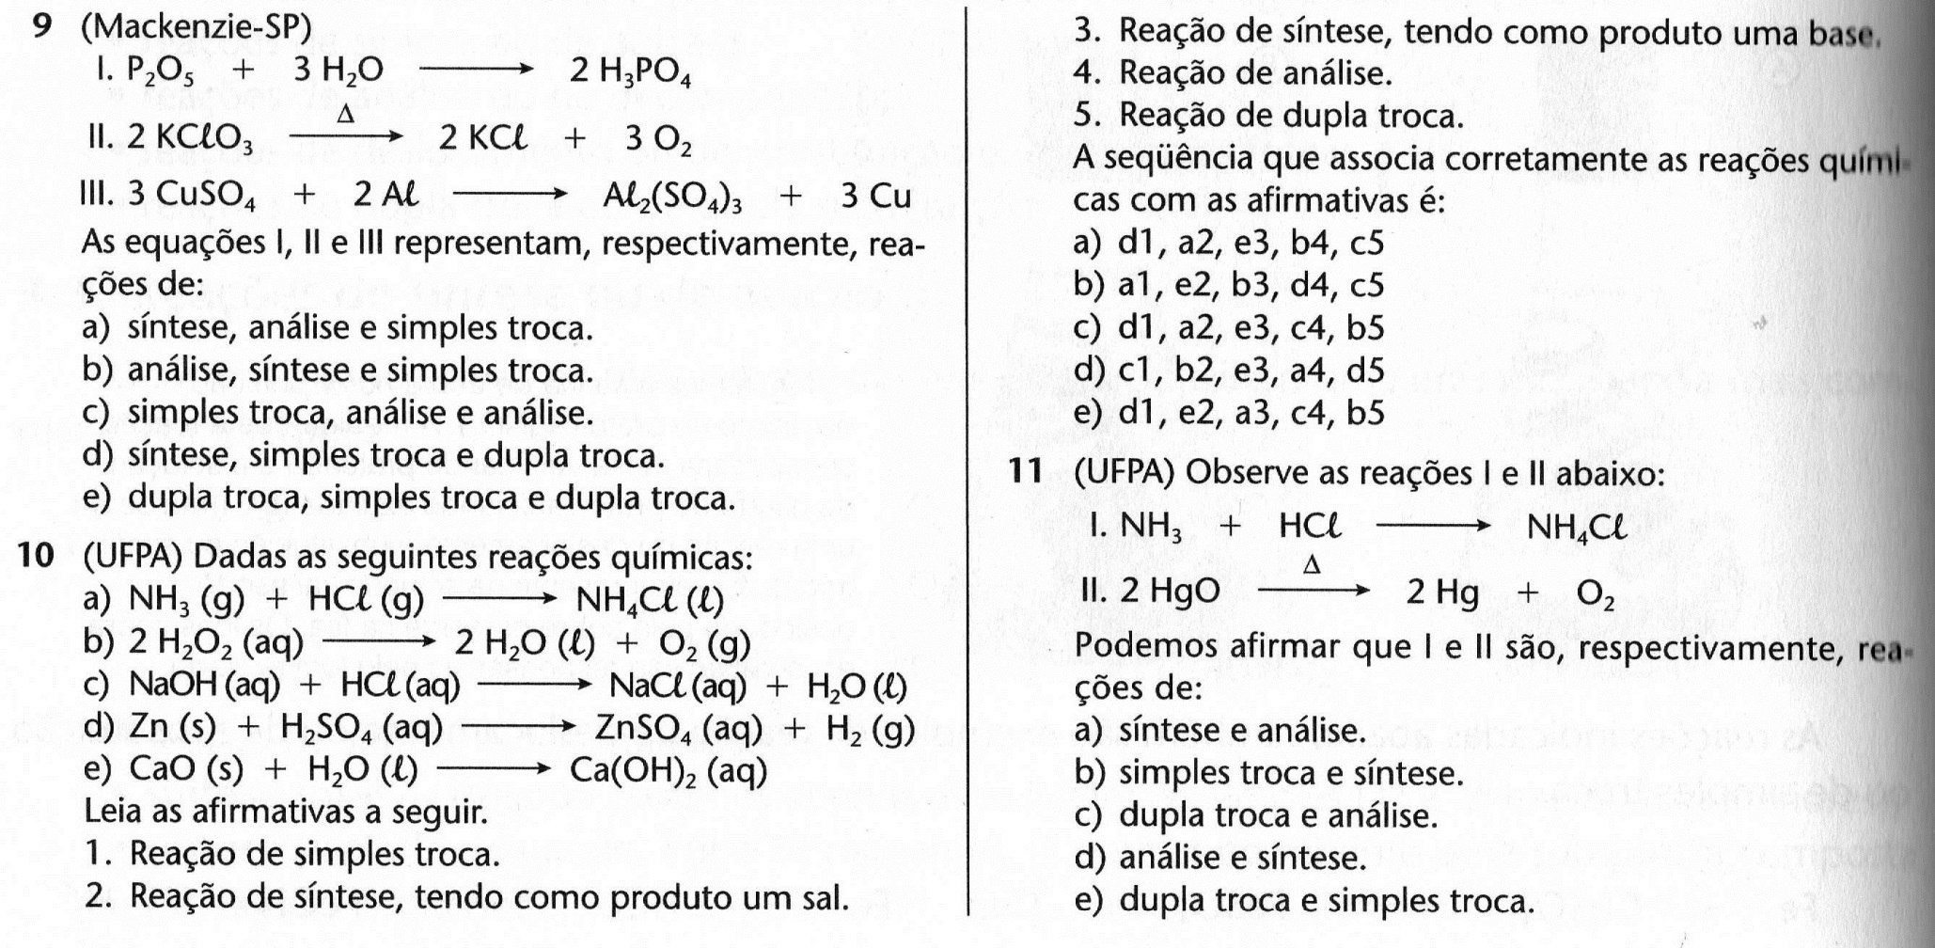
Exercícios

Slide 23
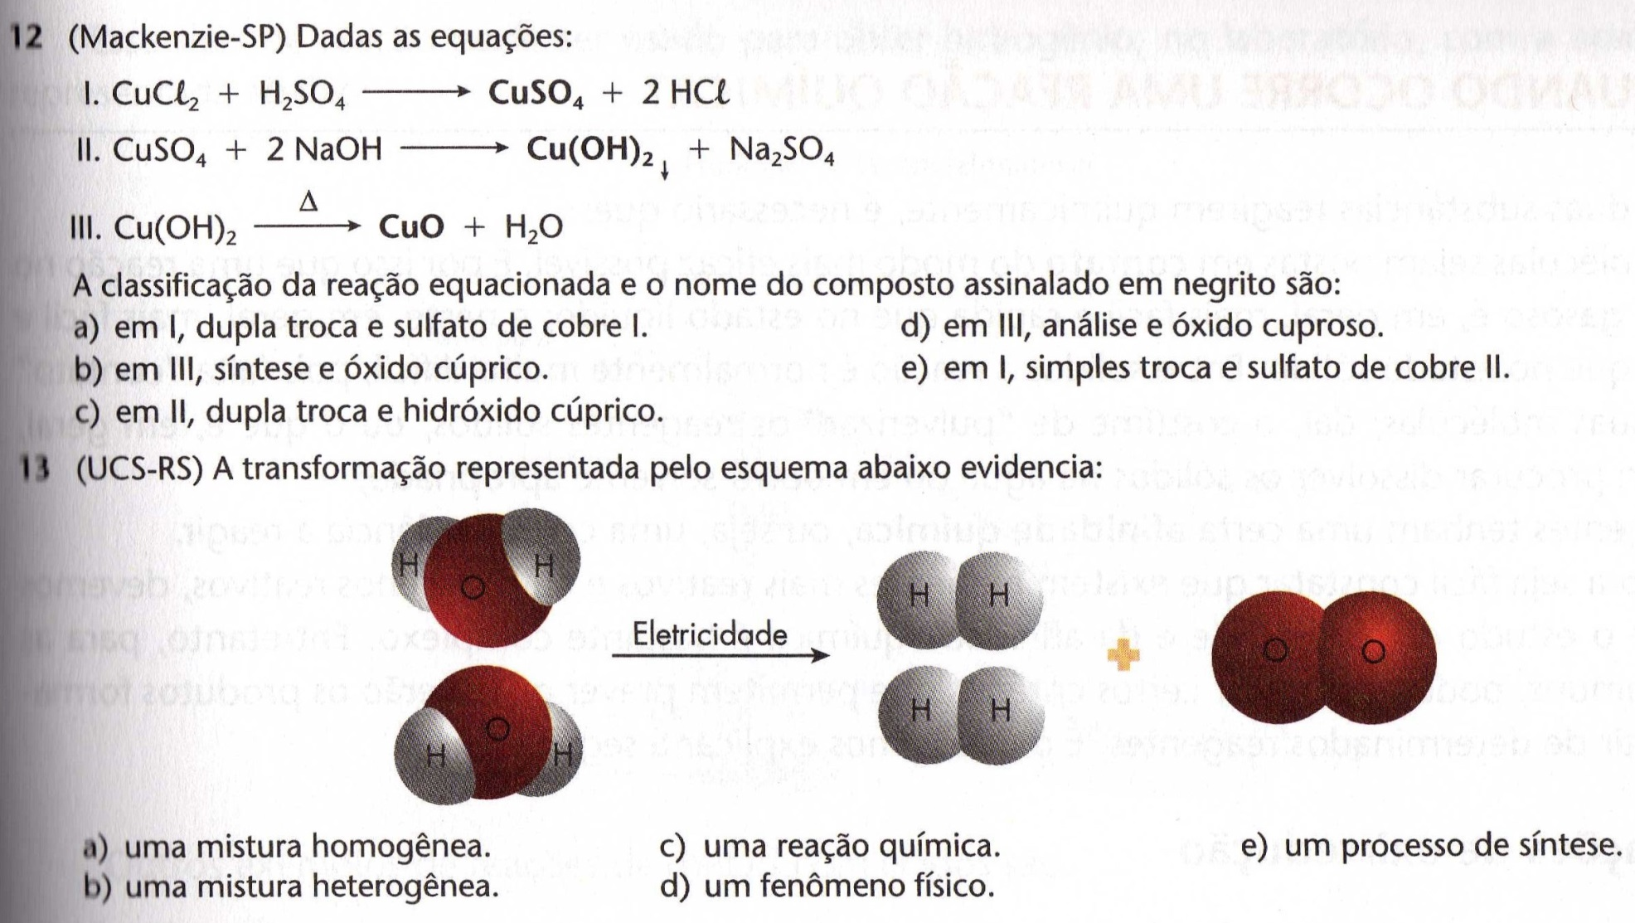
Exercícios

Slide 24
Respostas
9) a
10) a
11) a
12) c
13) c

Slide 25
AS LEIS DAS REAÇÕES QUÍMICAS

Slide 26
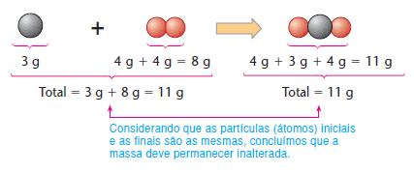
Lei da Conservação das Massas
O químico francês Antoine Lavoiser, com a colaboração da esposa Marie Anne, realizou uma série de experiências que o levaram a seguinte conclusão:
A quantidade de massa antes e depois de qualquer reação é sempre a mesma.
Na natureza nada se cria, nada se perde; tudo se transforma.

Slide 27
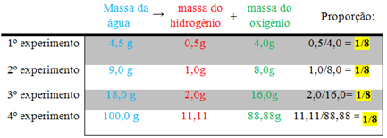
Lei das Proporções Definidas ou Lei de Proust
As substâncias reagem sempre na mesma proporção para formar outra substância.

